Slide 1
КВИЗ по профилактике социально-негативных явлений ДЛЯ СТУДЕНТОВ «НЕ ДАЙ СЕБЯ СВЯЗАТЬ!»

Slide 2
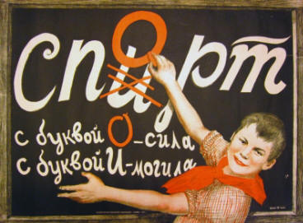
Пьяным народом управлять легче. (Екатерина II)

Slide 3
1 ЭТАП «ПРИЧУДЫ ИСТОРИИ»

Slide 4
1 ВОПРОС:
Несколько веков назад на территории Юго-восточной Азии обитало племя маньчжуров. В XVIII веке, завоевав обширную территорию нынешнего Китая, они основали знаменитую династию Цин. Со стороны Японии наблюдались многочисленные попытки завоевания этого народа. Но безуспешно. Тогда японские власти пошли на хитрость. В результате, не пролив ни капли крови, они смогли спокойно занять страну. В чем заключалась эта хитрость?

Slide 5
ОТВЕТ НА 1 ВОПРОС:
На территории страны, засланные японские торговцы открыли дешевые курильни опиума, где посетителям-маньчжурам, включая подростков и детей, предлагали различные наркотики , в том числе и алкоголь. При этом самим японцам было запрещено посещать подобные места под знаком смерти.
Как вы думаете, почему подобные меры привели к полной негласной победе японцев?

Slide 6
2 ВОПРОС:
Легендарный законодатель Спарты Ликург издал закон, который запрещал молодоженам под страхом тяжелого наказания прием крепких спиртных напитков в день свадьбы. Объясните, с чем связано введение такого запрета.

Slide 7
ОТВЕТ НА 2 ВОПРОС:
Алкоголь очень негативно влияет на половую систему и на будущее потомство. Достаточно двух основательных выпивок во время беременности, особенно в первые несколько недель. Когда женщина, как правило, еще не знает об этом, чтобы нанести существенный вред ребенку. В частности возможны генетические изменения.

Slide 8
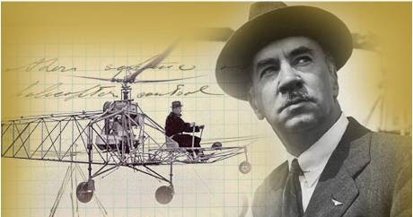
3 ВОПРОС:
Один из крупных деятелей дореволюционной России И.А. Сикорский писал: «Раньше было пьянство, а с XIX века начался алкоголизм…». Почему автор выделяет именно этот период? Какие изменения в жизни общества могли стать причиной перехода к алкоголизму?

Slide 9
Ответ на 3 вопрос:
XIX век- век научно-технической революции, этап перехода от кустарного производства к промышленному. Если раньше спиртные напитки изготавливали в слабой концентрации и кустарно, то при переходе к фабричному производству чистого спирта, а вместе с тем и крепких напитков, масштабы распространения пьянства приняли угрожающий размах.

Slide 10
4 ВОПРОС:
Правитель , при котором на Руси впервые появилось публичное питейное заведение – кабак?

Slide 11
ОТВЕТ НА 4 ВОПРОС:
Первый кабак по приказу Ивана Грозного был создан в 1555 году.
Как видите, история о том, что «русский человек пил всегда» не совсем соответствует действительности. В то время царским властям приходилось загонять крестьян в кабаки буквально силой, склоняя к пьянству методом повальной порки и разорения.

Slide 12
5 ВОПРОС:
В черном пакете находится предмет, который ставили на стол во время застолья у египтян, а позднее у римлян, как напоминание о вреде и опасности чрезмерного пьянства.
Что находится в черном пакете?

Slide 13
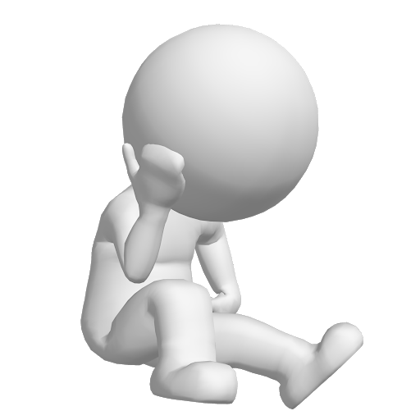
2 ЭТАП «ПЛАЧЕВНЫЕ ПОСЛЕДСТВИЯ…»

Slide 14
1 вопрос:
Как развивается пристрастие к наркотикам? (Подсказка: путь, несколько ответов)

Slide 15
Ответ на 1 вопрос:
Первый путь - по неведению, в результате неправильного приема назначенного врачом наркотического вещества или самолечения по совету некомпетентных лиц, а также в случае предложения своими друзьями.
Второй путь – сознательное употребление наркотиков, т.е. появляется желание испытать еще незнакомое острое ощущение, подражать тем, кто уже употребляет эти вещества, желание на время уйти от каких-либо тяжелых жизненных ситуаций; почувствовать состояние невесомости, блаженства.

Slide 16
2 вопрос:
Как вы думаете , чем объясняется следующий факт: у курильщиков язва желудка и двенадцатиперстной кишки встречается в 2 раза чаще, чем у некурящих?

Slide 17
ОТВЕТ НА ВОПРОС 2:
Горячий дым обжигает слизистую оболочку рта, что вызывает рефлекторное слюноотделение, секрецию желудочного и кишечного сока, то есть идет подготовка к перевариванию пищи. В действительности, пища в организм не поступает. Чем чаще человек курит, тем чаще он обманывает свой желудок.

Slide 18
3 вопрос:
Сколько сигарет необходимо выкурить для того, чтобы нарушить нормальный баланс воздуха в крови и легких?

Slide 19
Ответ на вопрос 3:
Одной сигареты достаточно, чтобы увеличить сердцебиение, повысить артериальное давление и нарушить нормальное кровообращение и газообмен в легких.

Slide 20
4 вопрос:
Что нужно делать, чтобы не было печальных последствий от курения, алкоголя, наркотиков?
ТОЧНЫЙ ответ на вопрос удвоит ваш выигрыш

Slide 21
Ответ на 4 вопрос:
НЕ НАЧИНАТЬ!

Slide 22
5 ВОПРОС:
Из предложенных определений выберите то, которое, по вашему мнению , наиболее точно отражает сущность явления наркомании, ответ аргументируйте:
Наркомания – заболевание, возникающее в результате употребления наркотических средств.
Наркомания – вид отклоняющегося поведения личности.
Наркомания – заболевание, обусловленное изменением процесса обмена веществ под влиянием наркотических препаратов.
Наркомания – болезненное пристрастие к наркотикам, связанное с развитием психологической и физиологической зависимости к этим веществам.

Slide 23
ОТВЕТ НА ВОПРОС 5:
Все предложенные варианты являются правильными. Они выражают различный взгляд на данную проблему медицины, социологии, физиологии и психологии.

Slide 24
6 ВОПРОС:
В черном пакете находится предмет, который в Афинах и Спарте женщины были обязаны класть между собой и пьяным мужем.
Что находится в черном пакете?

Slide 25
3 ЭТАП «ЗАКОНЧИ ФРАЗУ»

Slide 26
1.Колет женщина дрова
Не обидно бы- война
Муж на фронте- ты одна
Но всему тому вина-…
2. «Перед хмелем падко, во хмелю сладко, а после хмеля…»
3. «Курильщики впускают врага в свои уста, который похищает…»
4. «Наркотики, как азартная игра: человек надеется на крупный выигрыш, а…»
5. «Тот, кто пьёт водку, вино и пиво, тот наутро…»
6. «Без вина – одно горе, с вином – …»
7. «Кто в водке ищет силы – тот ходит…»

Slide 27
4 ЭТАП : «ПРАВОВАЯ ОТВЕТСТВЕННОСТЬ»

Slide 28
1 ВОПРОС:
Несет ли человек ответственность за:
Курение сигарет?
Распитие спиртных напитков?
Распространение и употребление наркотических средств?
и какую?

Slide 29
ОТВЕТ НА 1 ВОПРОС:
ДА, административную
ДА, административную
ДА, административную и уголовную.

Slide 30
2 ВОПРОС:
Предусмотрено ли наказание за потребление наркотических средств?
Если да, напишите статью и вид наказания.

Slide 31
ОТВЕТ НА 2 ВОПРОС:
КоАП РФ Статья 6.9. Потребление наркотических средств или психотропных веществ без назначения врача либо новых потенциально опасных психоактивных веществ. Предусмотрена ответственность в виде штрафа в размере от 4000 до 5000 рублей или административный арест на срок до пятнадцати суток.

Slide 32
3 ВОПРОС:
Что делать если вас склоняют к употреблению наркотических веществ? Может ли обидчик понести наказание?

Slide 33
ОТВЕТ НА 3 ВОПРОС:
УК РФ Статья 230. Склонение к потреблению наркотических средств, психотропных веществ или их аналогов. Наказывается ограничением свободы на срок до трех лет, либо арестом на срок до шести месяцев, либо лишением свободы на срок от трех до пяти лет.
Если деяние совершено в
-отношении несовершеннолетнего
-или повлекло по неосторожности смерть потерпевшего или тяжкие последствия. Предусмотрено наказание в виде лишения свободы на срок от десяти до пятнадцати лет.

Slide 34
4 ВОПРОС:
Студенты Миша и Никита решили выпить немного пива, потому что хорошо сдали экзамен. Они нашли в парке уголок поукромнее и распили спиртное. Нарушили ли ребята закон? Если да, какое наказание их ждет?

Slide 35
ОТВЕТ НА 4 ВОПРОС:
КоАП РФ Статья 20.20. Потребление (распитие) алкогольной продукции в запрещенных местах либо потребление наркотических средств или психотропных веществ, новых потенциально опасных психоактивных веществ или одурманивающих веществ в общественных местах. Влечет наложение административного штрафа в размере от четырех тысяч до пяти тысяч рублей или административный арест на срок до пятнадцати суток.

Slide 36
5 ВОПРОС:
Дима на своей страничке в социальной сети разместил фотографию наркотического вещества с описанием положительных свойств данного препарата. Противоправны ли действия Димы? Ответ аргументируйте.

Slide 37
ОТВЕТ НА 5 ВОПРОС:
КоАП РФ Статья 6.13. Пропаганда наркотических средств, психотропных веществ или их прекурсоров, растений, содержащих наркотические средства или психотропные вещества либо их прекурсоры, и их частей, содержащих наркотические средства или психотропные вещества либо их прекурсоры, новых потенциально опасных психоактивных веществ. Влечет наложение административного штрафа на граждан в размере от четырех тысяч до пяти тысяч рублей.

Slide 39
Отдел по молодежной политике
Управления по культуре
и молодежной политике
администрации
Ангарского городского округа
Мы ждем Вас по адресу:
59 квартал, д. 4 кабинеты 301, 302, 307, 308
телефон: (3955) 53-57-69
https://angarsk-adm.ru/
находите раздел «Молодежная политика»
omp_angarsk

